Slide 1


Formation 4 :
Apprentissage non supervisé

Slide 2
Définition et applications
Méthodes
Plan :
Pipeline d’un clustering
Idée de K-means
Points importants

Slide 3
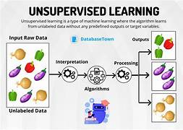
L’apprentissage non supervisé sert à explorer les données sans labels pour trouver des structures, des groupes , ou des anomalies. Voici quelques applications :
Regroupement de documents, images, tweets
Fraudes bancaires
Réduction de dimension
Découvrir des patterns cachés
Créer des features

Slide 4
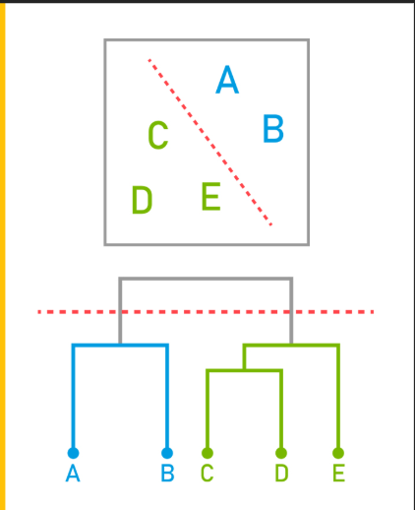
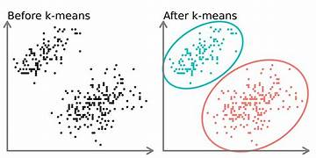
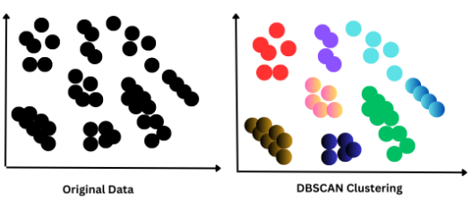
Méthodes de Clustering :
K-means :
DBSCAN :
Clustering hiérarchique

Slide 5
L’algorithme du K-means :
On souhaite regrouper les données en K groupes
Choisir K centres principaux
Assigner chaque point au centre le plus proche.
Recalculer les centres
Répéter jusqu’à stabilisation
Objectif : minimiser la distance intra-cluster.
Remarques :
→K doit être choisi à l’avance
→ L’algorithme est sensible aux valeurs extrêmes
Exemple : 2-Means

Slide 6

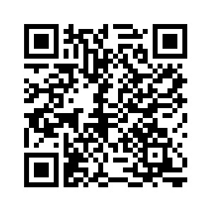
Notre partenariat avec IBM
s’inscrire gratuitement sur la plateforme IBM SkillsBuild
Lancer une formation et visionner au moins une vidéo

Slide 7


A vous de jouer !

